Slide 1


PHÒNG GIÁO DỤC & ĐÀO TẠO QUẬN LONG BIÊN
TRƯỜNG TIỂU HỌC PHÚC LỢI
LUYỆN TỪ VÀ CÂU 5
Năm học 2022 -2023

Slide 2
LỚP 5

Slide 3


Khởi động

Slide 4
YÊU CẦU CẦN ĐẠT
Hiểu nghĩa từ thiên nhiên; nắm được từ ngữ chỉ sự vật, hiện tượng thiên nhiên trong một số thành ngữ, tục ngữ; tìm được từ ngữ tả không gian, tả sông nước và đặt câu với một từ ngữ tìm được.
Hiểu biết về môi trường thiên nhiên Việt Nam và nước ngoài, có ý thức bảo vệ thiên nhiên.

Slide 5




Tiết trước em đã học bài gì?
Luyện tập về từ nhiều nghĩa

Slide 6




cổ
đi
đứng
chân
Notes:
Chọn hình và hãy đặt câu để phân biệt từ nhiều nghĩa

Slide 7




Các em đang học chủ điểm gì?
Con người với thiên nhiên
Notes:
Bài học hôm nay sẽ giúp các em:
Mở rộng và hệ thống hóa vốn từ chỉ các sự vật, hiện tượng thiên nhiên
Làm quen và ghi nhớ các thành ngữ, tục ngữ mượn các sự vật, hiện tượng thiên nhiên để nói về những vấn đề của đời sống, xã hội.

Slide 8

DU LỊCH
QUA MÀN ẢNH
Notes:
Các em vừa xem xong một số bức tranh tả cảnh thiên nhiên, em thấy có đẹp không? Vâng, trong thiên nhiên có nhiều cảnh đẹp, mỗi cảnh đẹp lại gợi cho chúng ta những hình ảnh và màu sắc riêng.

Slide 9
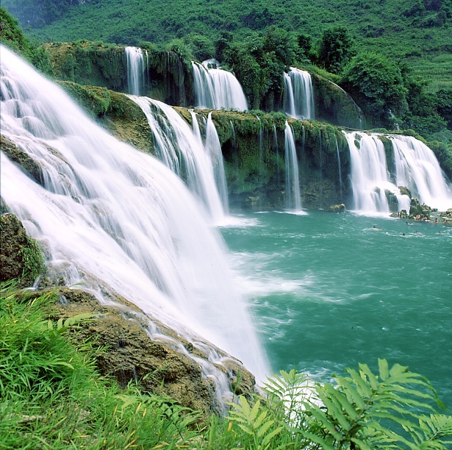
Thác Cam Ly

Slide 10
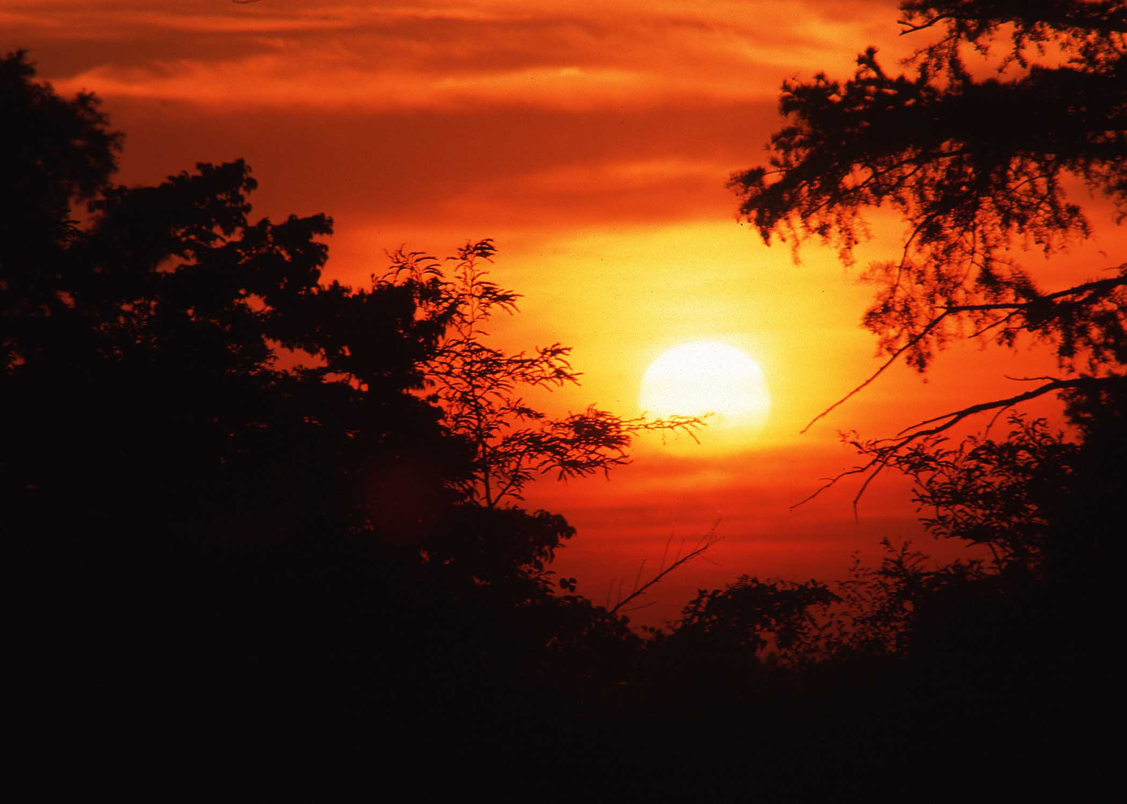
Cảnh bình minh

Slide 11
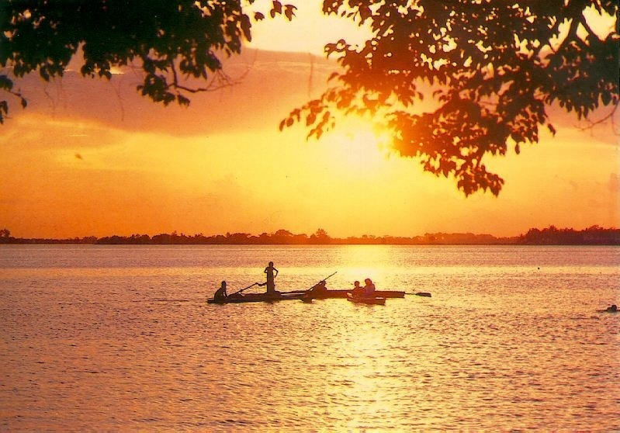
Hoàng hôn trên sông

Slide 12
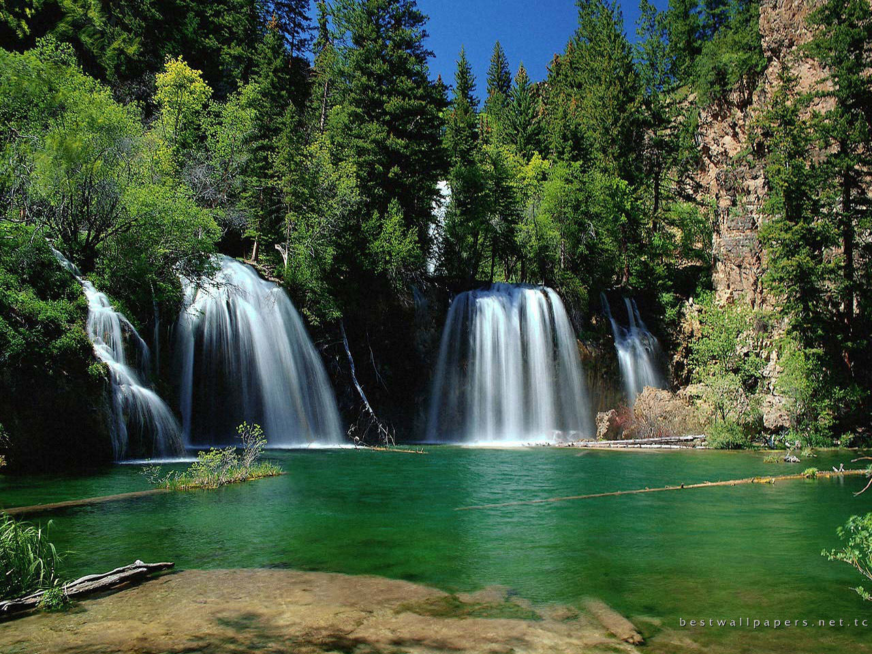
Thác Bản Dốc

Slide 13
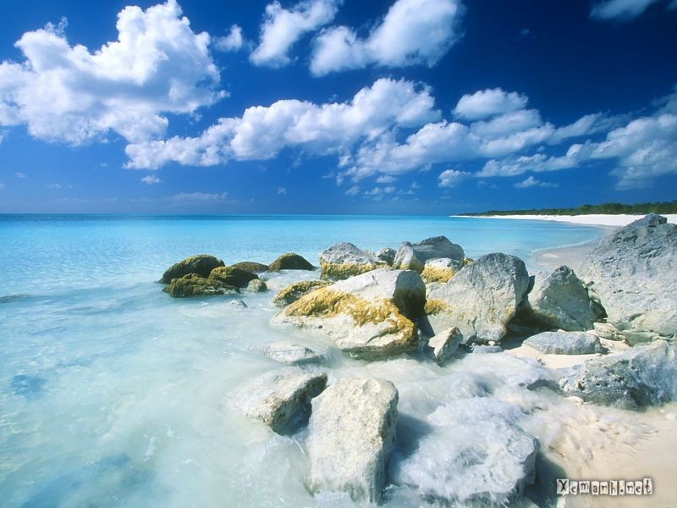
Bãi biển Cửa Tùng

Slide 14
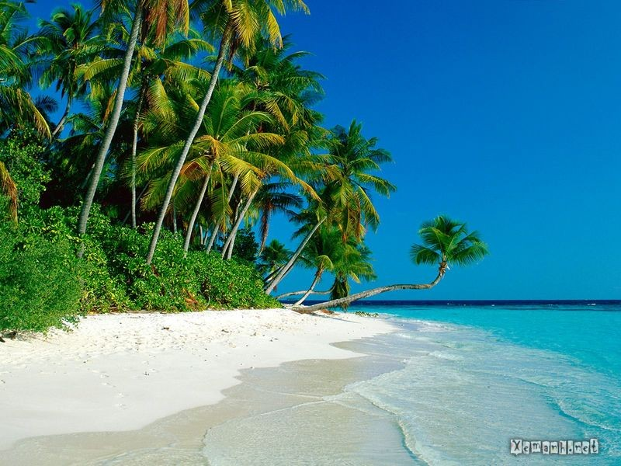
Non nước Nha Trang

Slide 15


Mở rộng vốn từ: Thiên nhiên
Notes:
Các em vừa xem xong một số bức tranh tả cảnh thiên nhiên, em thấy có đẹp không? Vâng, trong thiên nhiên có nhiều cảnh đẹp, mỗi cảnh đẹp lại gợi cho chúng ta những hình ảnh và màu sắc riêng.

Slide 16

Quan sát những sự vật sau và cho biết:
1) Những sự vật nào tự nhiên mà có?
2) Những sự vật nào do con người làm ra?

Slide 17
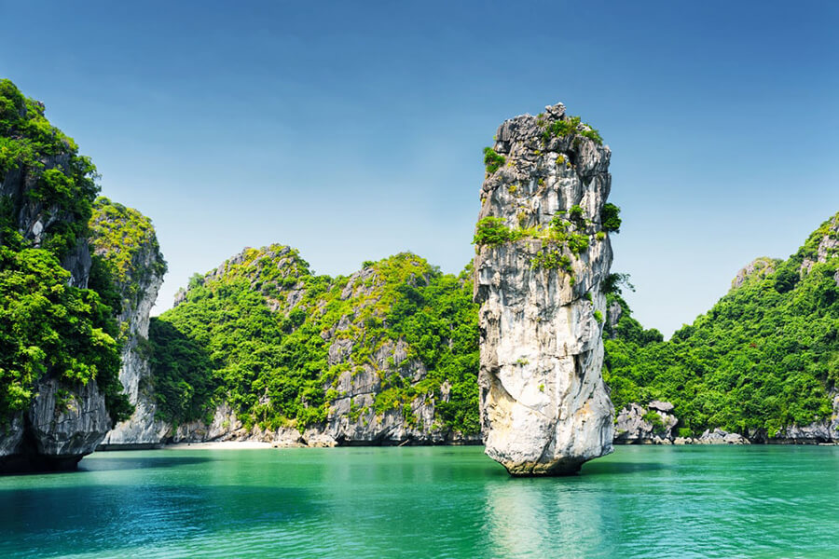
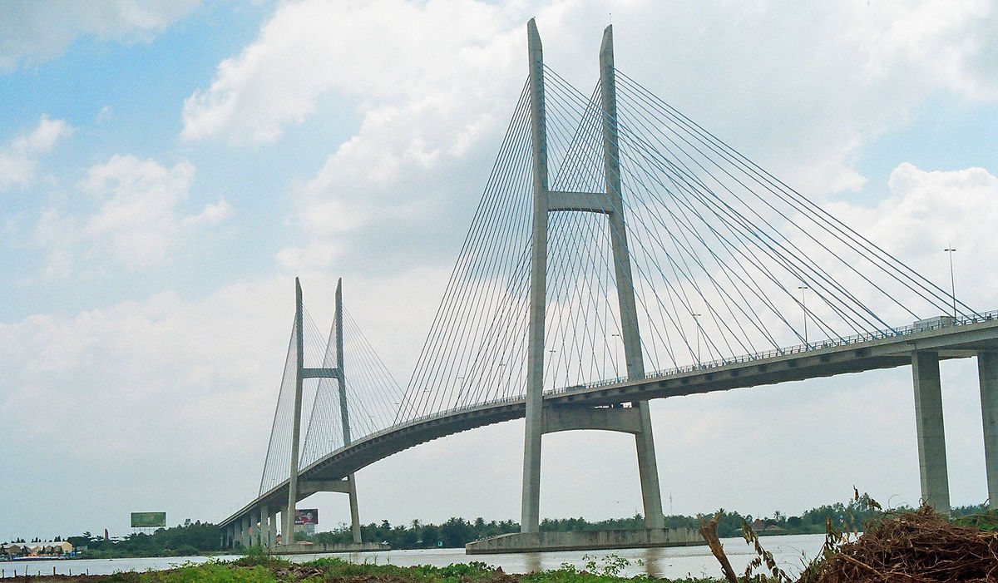
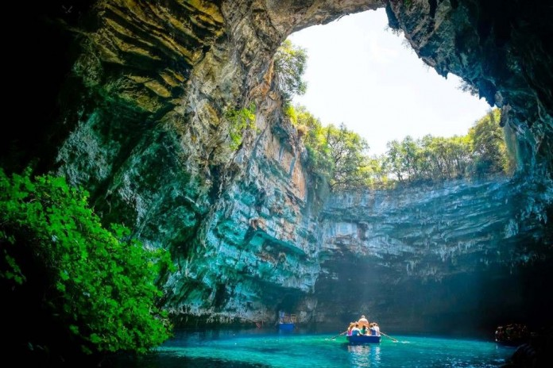
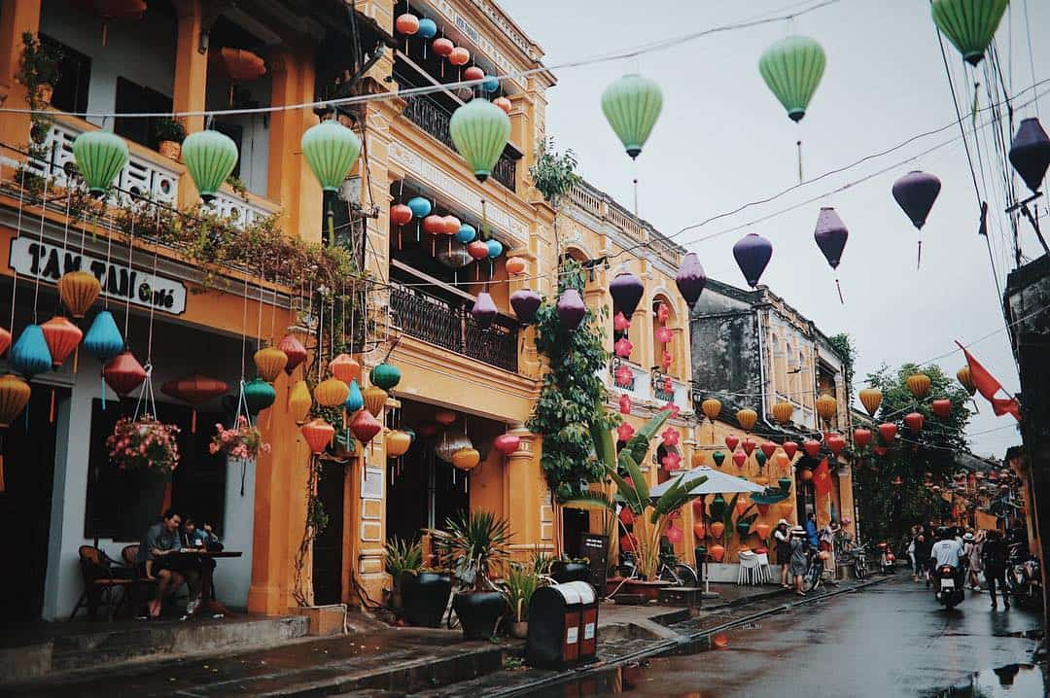
Vịnh Hạ Long
Cầu Mỹ Thuận
Phong Nha Kẻ Bàng
Phố cổ Hội An

Slide 18


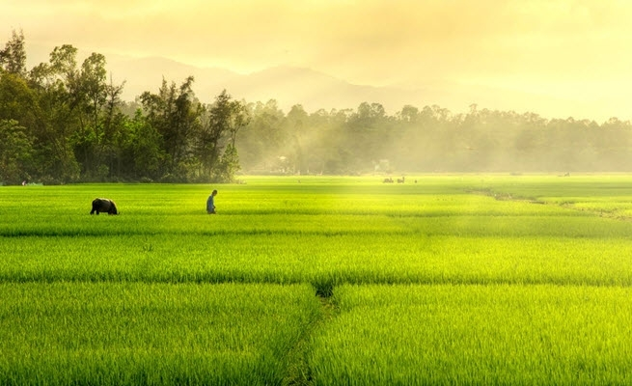
Hãy dùng từ điển Tiếng Việt, tìm xem “thiên nhiên” là gì?

Slide 19

Bài 1: Dòng nào dưới đây giải thích đúng nghĩa từ thiên nhiên
a) Tất cả những gì do con người tạo ra.
b) Tất cả những gì không do con người tạo ra.
c) TÊt c¶ mäi thø tån t¹i xung quanh con người .

Slide 20
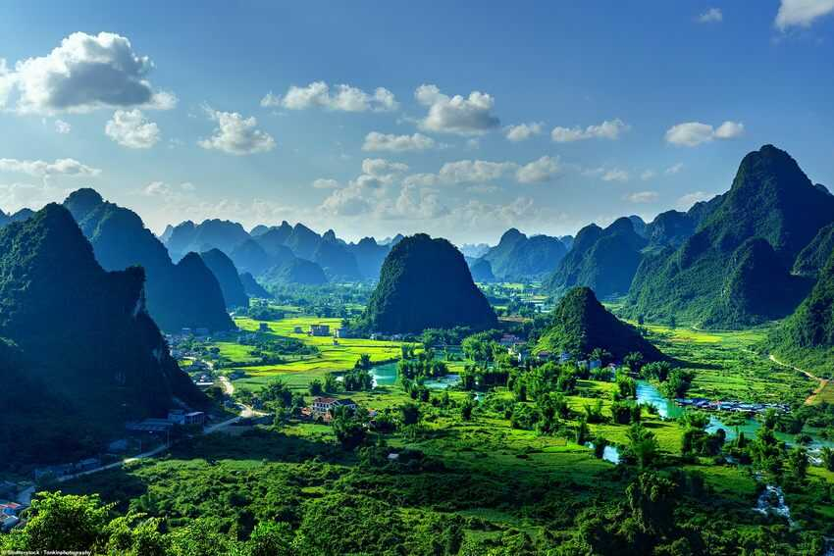
Thiên nhiên là tất cả những gì không do con người tạo ra.

Slide 21
Bài 2: Tìm trong các thành ngữ, tục ngữ sau những từ chỉ các sự vật, hiện tượng trong thiên nhiên.
a) Lên thác xuống ghềnh
b) Góp gió thành bão
c) Nước chảy đá mòn
d) Khoai đất lạ, mạ đất quen

Slide 22
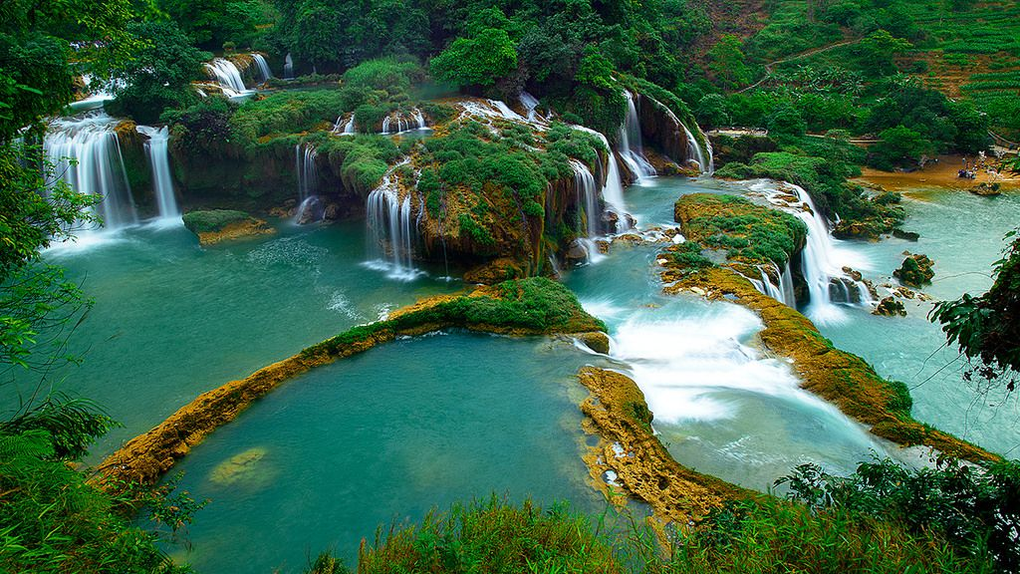
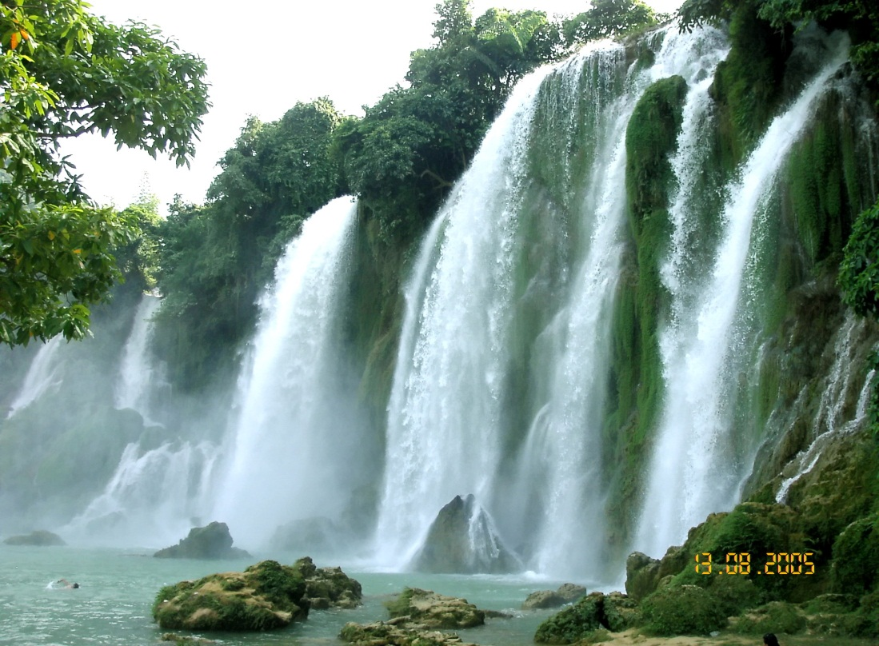
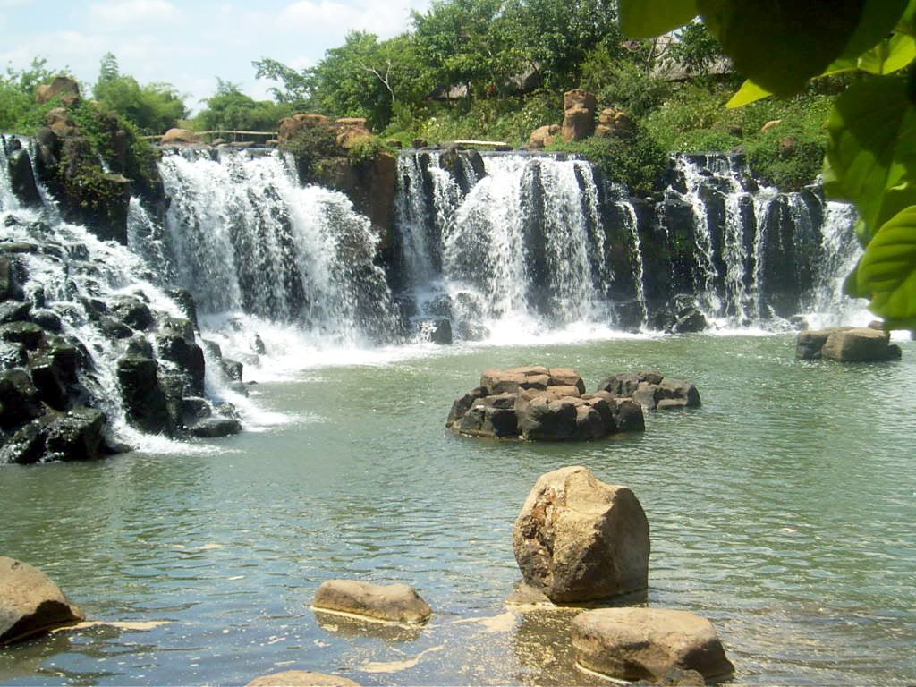
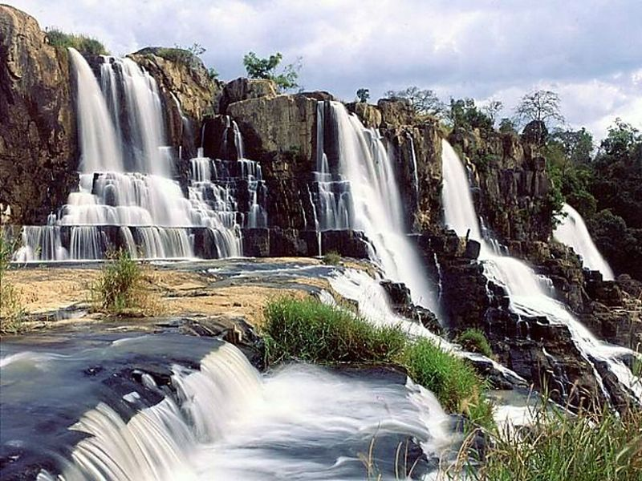
Thác: dòng nước chảy vượt qua một vách đá cao nằm chắn ngang dòng sông.

Slide 23
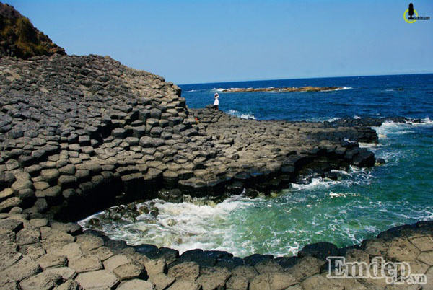
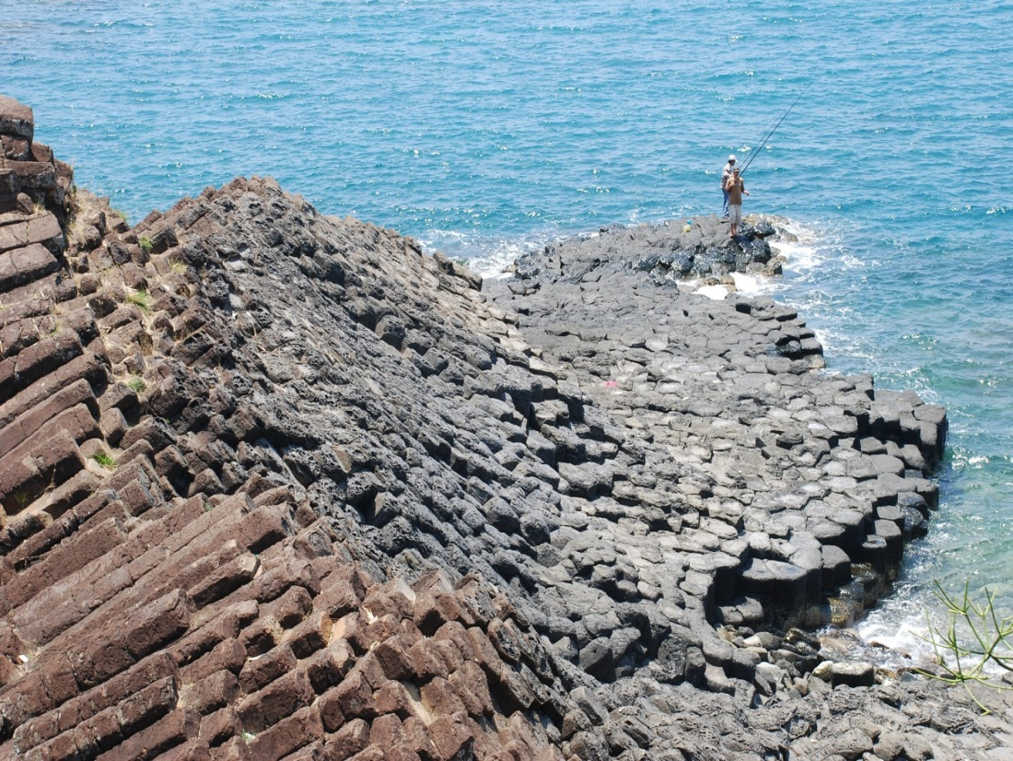
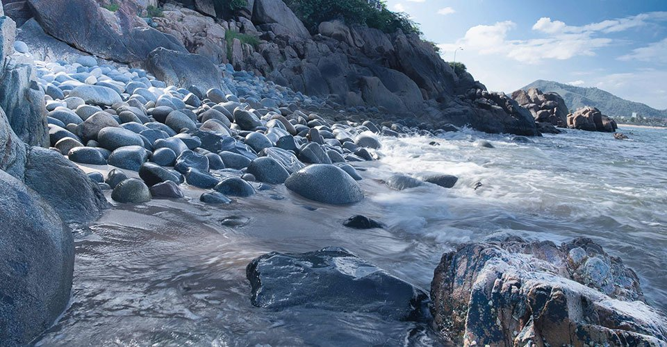
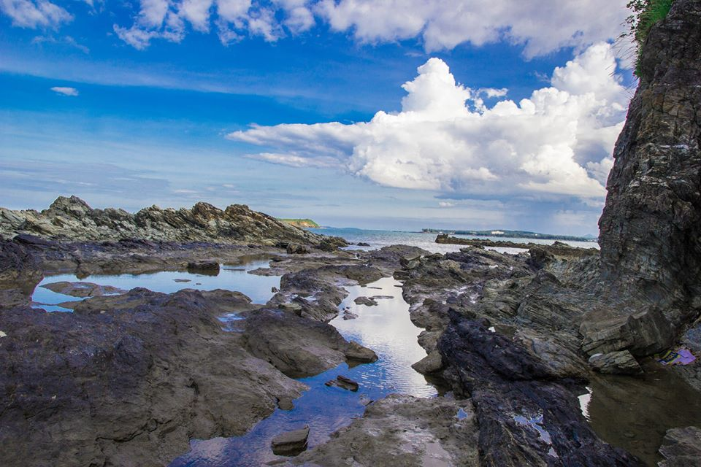
Ghềnh: chỗ lòng sông bị thu nhỏ và nông, có đá lởm chởm nằm chắn ngang.

Slide 24
Bài 2: Tìm trong các thành ngữ, tục ngữ sau những từ chỉ các sự vật, hiện tượng trong thiên nhiên.
a) Lên thác xuống ghềnh
b) Góp gió thành bão
c) Nước chảy đá mòn
d) Khoai đất lạ, mạ đất quen

Slide 25



a) Lên thác xuống ghềnh
Chỉ những khó khăn, gian lao, vất vả trong cuộc sống

Slide 26



b) Góp gió thành bão
Tích tụ nhiều cái nhỏ sẽ thành cái lớn

Slide 27


Slide 28
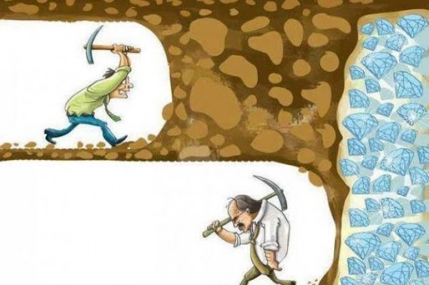
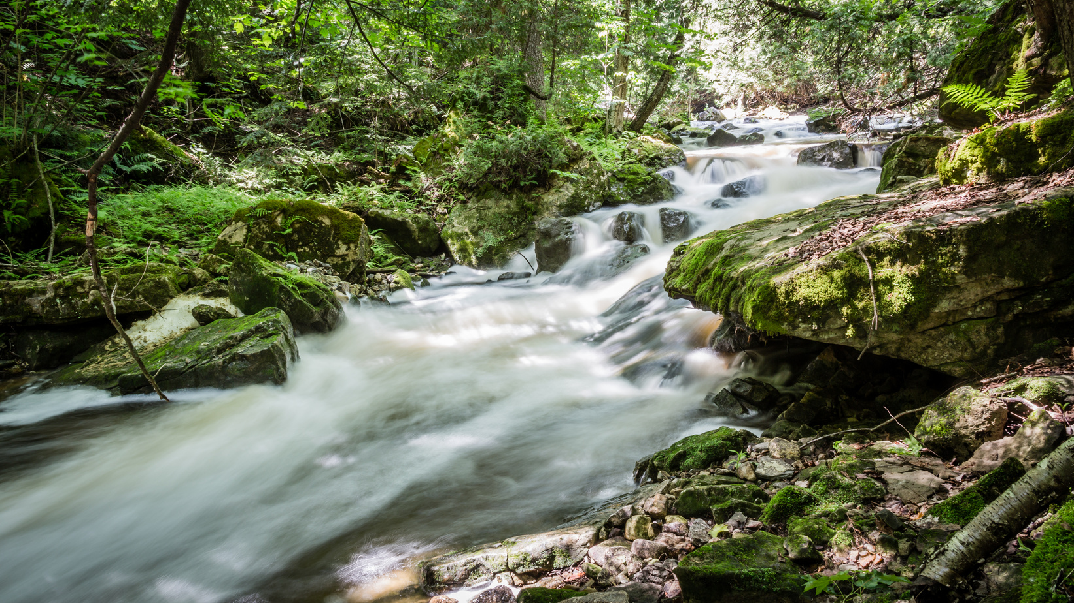
c) Nước chảy đá mòn
Bền bỉ, quyết tâm thì việc dù khó cũng thành công

Slide 29
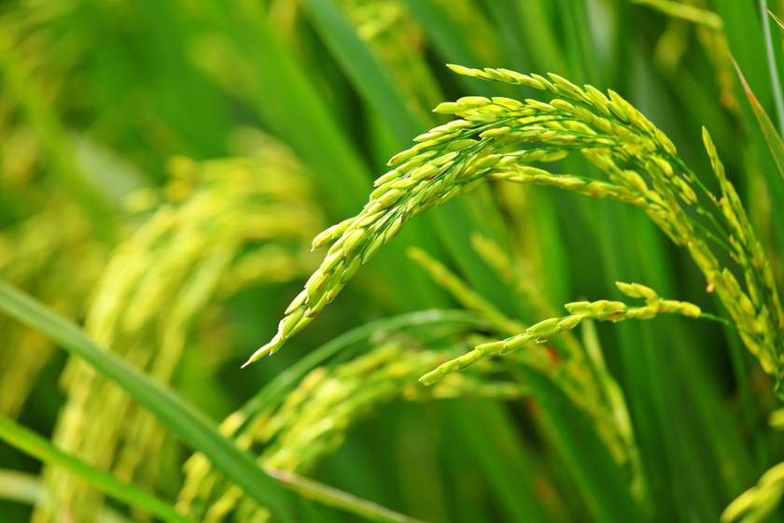
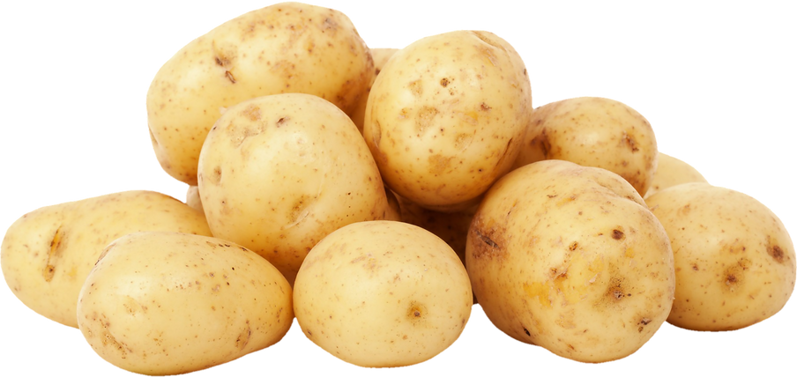
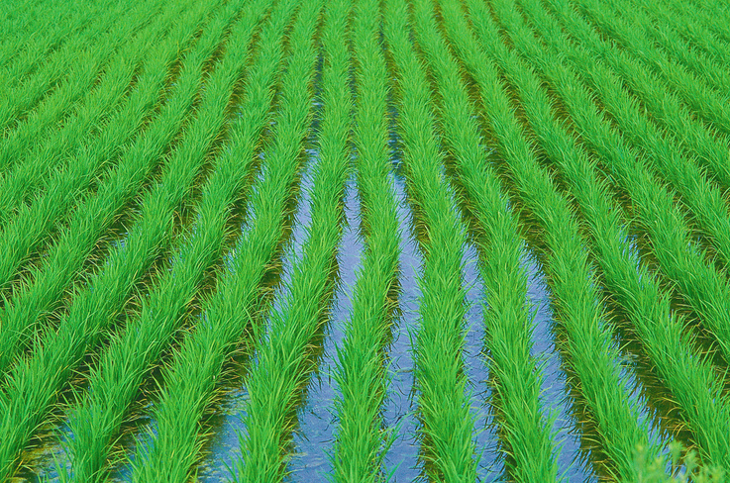
c) Khoai đất lạ, mạ đất quen
Khoai trồng nơi đất mới;
mạ trồng nơi đất quen thì tốt

Slide 30
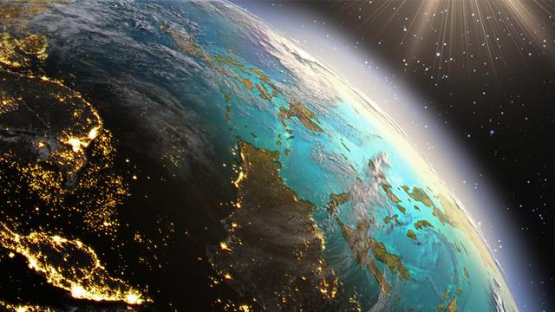
Bài 3: Tìm những từ ngữ miêu tả
không gian. Đặt câu với một trong
các từ ngữ vừa tìm được.

Slide 31
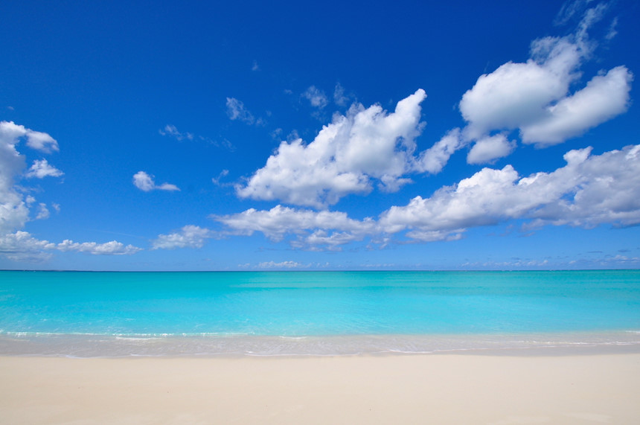
Bài 3: Tìm những từ ngữ miêu tả
không gian.
a) Tả chiều rộng: bao la,

Slide 32
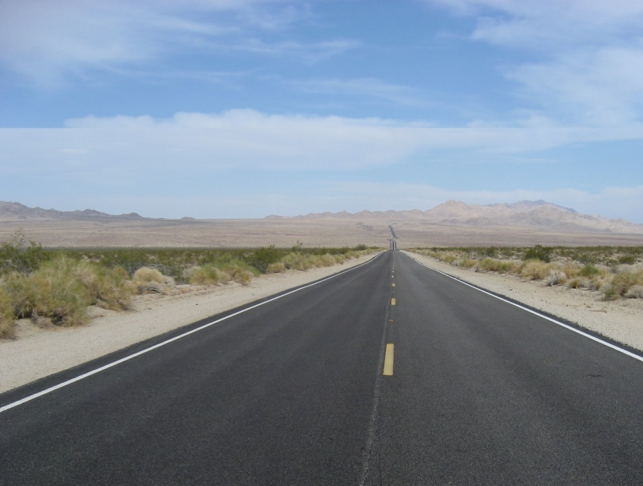
Bài 3: Tìm những từ ngữ miêu tả
không gian.
a) Tả chiều rộng: bao la,
b) Tả chiều dài (xa): tít tắp,

Slide 33
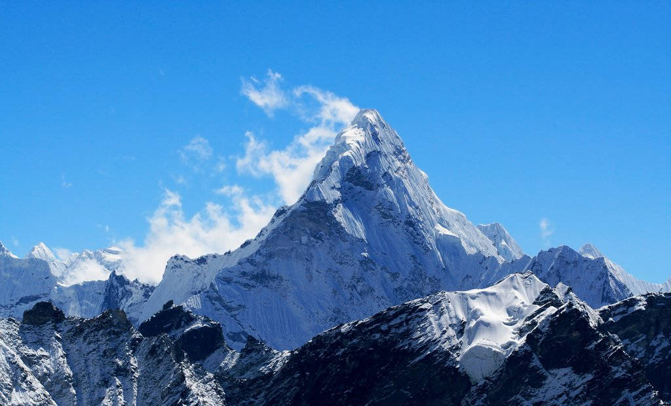
Bài 3: Tìm những từ ngữ miêu tả
không gian.
a) Tả chiều rộng: bao la,
b) Tả chiều dài (xa): tít tắp,
c) Tả chiều cao: cao vút,

Slide 34
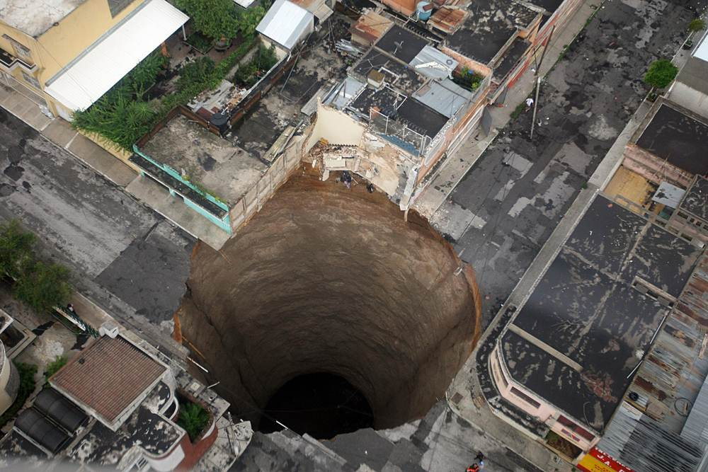
Bài 3: Tìm những từ ngữ miêu tả
không gian.
a) Tả chiều rộng: bao la,
b) Tả chiều dài (xa): tít tắp,
c) Tả chiều cao: cao vút,
d) Tả chiều sâu: hun hút,

Slide 35


TRÒ CHƠI: “truyền điện”
a) Tả chiều rộng: bao la,
b) Tả chiều dài (xa): tít tắp,
c) Tả chiều cao: cao vút,
d) Tả chiều sâu: hun hút,

Slide 36
Bài 3: Tìm những từ ngữ miêu tả
không gian.
a) Tả chiều rộng: bao la,
mênh mông, bát ngát, …
b) Tả chiều dài (xa): tít tắp,
lê thê, ngút ngát, …
c) Tả chiều cao: cao vút,
chót vót, chất ngất,…
d) Tả chiều sâu: hun hút,
thăm thẳm, sâu hoắm, …

Slide 37
Bài 3: Đặt câu với một trong
các từ ngữ vừa tìm được.
a) Tả chiều rộng:
Biển rộng mênh mông.
b) Tả chiều dài (xa):
Những con tàu đã đi ra xa tít mù khơi.
c) Tả chiều cao:
Trên ngọn cây chót vót, tiếng chim hót véo von.
d) Tả chiều sâu:
Vực sâu thăm thẳm.

Slide 38
VIDEO SÓNG NƯỚC

Slide 39
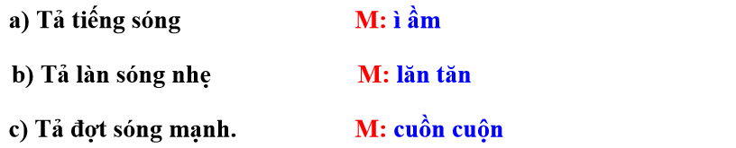
Bài 4: Tìm những từ ngữ miêu tả
sóng nước. Đặt câu với một trong
các từ ngữ vừa tìm được.

Slide 40



a) Tả tiếng sóng:
ì ầm, ầm ầm,
ào ào, rì rào,...oàm oạp
b) Tả làn sóng nhẹ:
lăn tăn, dập dềnh,
trườn lên,…nhấp nhô
c) Tả đợt sóng mạnh: cuồn cuộn, trào dâng, điên cuồng, …dữ dội, dữ dội

Slide 41


Sóng vỗ rì rào.
Mặt hồ gợn sóng lăn tăn.
Biển khơi nổi giận, sóng vỗ ầm ầm.

Slide 42
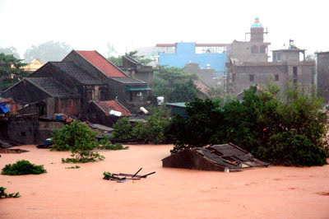
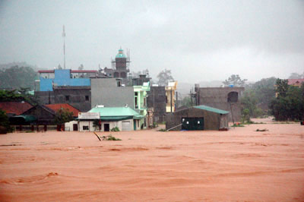
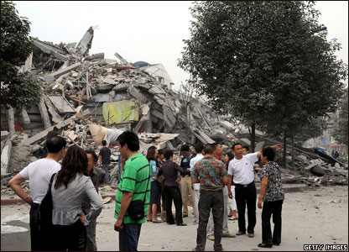
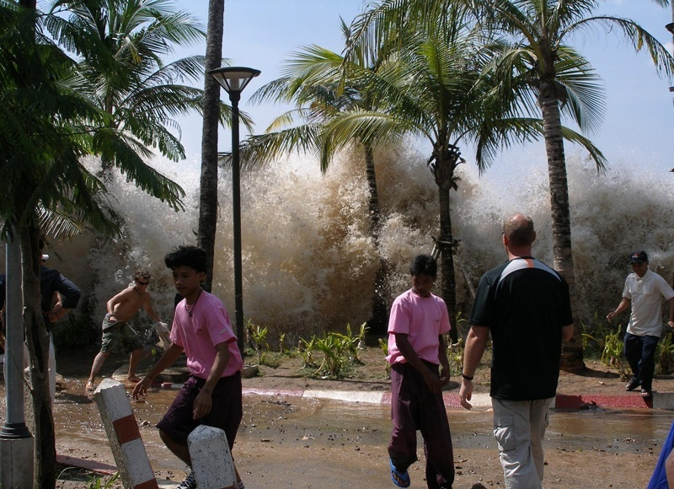

Slide 43

Mái nhà chung

Slide 44
